Slide 1


1
CREAR UN ALGORITMO JS SIMPLE
Crea un script en JS que le solicite al usuario ingresar datos y luego, mediante JavaScript, realiza operaciones sobre los mismos.
Notes:
Usar para desafíos entregables. Editar el número con el número de desafío correspondiente..

Slide 2
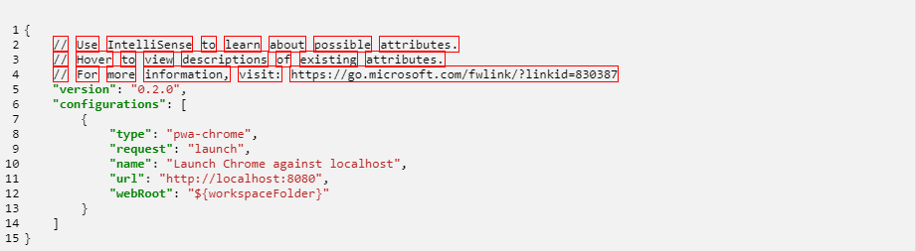
.vscode > launch.json

Slide 3
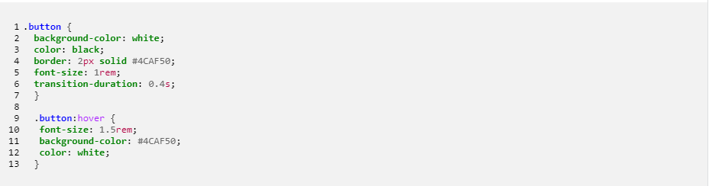
css > style.css

Slide 4
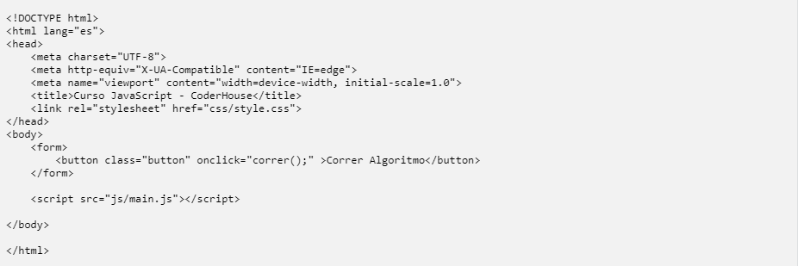
index.html

Slide 5
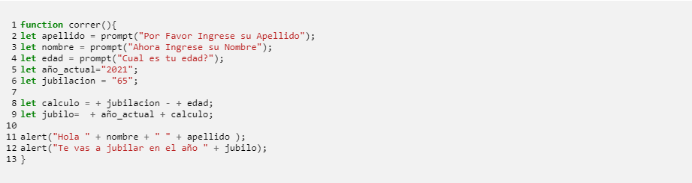
js > main.js

